Slide 1

Perspectives économiques de l'Amérique latine 2019:
Développement en Transition
René Orozco, Économiste Direction Latine et Caraïbes, OCDE
Mercredi 29 mai, Maison du Barreau
Investissements en Amérique Latine, quelle place pour les investissements “verts”

Slide 2
Sommaire
1
Perspectives macroéconomiques en ALC et développement au-delà du PIB
2
Les «nouveaux» pièges de développement

Slide 3
Reprise économique modeste avec faible potentiel de croissance
Croissance du PIB dans les pays d'Amérique latine et des Caraïbes (ALC) et dans les pays de l'OCDE
Source: Pour la moyenne de l'OCDE, Perspectives économiques de l'OCDE, Volume 20189 Numéro 1. Pour la moyenne de l'ALC, l'édition d'octobre de la base de données des Perspectives de l'économie mondiale du FMI (2019) a été utilisée.

Slide 4
L'hétérogénéité reste élevée dans la région: les Amériques Latines
Croissance des pays d'Amérique latine et des Caraïbes (ALC)
Source: Pour l'Argentine, le Brésil, le Chili, la Colombie, le Costa Rica, le Mexique, la moyenne de l'OCDE et l'économie mondiale, les Perspectives économiques de l'OCDE, volume 2019, numéro 1. Pour le reste des économies de l'ALC et la moyenne régionale de l'ALC, la base de données économique mondiale du FMI (2019).

Slide 5
Le contexte international présente plusieurs risques pour la région
Perspectives de croissance économique par groupes d'économies
(Croissance annuelle)
Source: IMF (2019), données des Perspectives de l'économie mondiale du FMI (2019) a été utilisée.

Slide 6
Les risques sont aussi liés à une guerre commerciale potentielle, des conditions financières plus difficiles et une volatilité accrue
Amérique latine et les Caraïbes: croissance du PIB
Notes: Pour le panel A, moyenne pondérée pour l'Argentine, le Brésil, le Chili, la Colombie, le Mexique, le Pérou, l'Uruguay et le Venezuela. Le scénario d'augmentation des taux d'intérêt envisage une hausse supplémentaire et cumulative des taux d'intérêt à court terme aux États-Unis de 0,25 bp par rapport au niveau de référence (les taux d'intérêt ont plafonné après 2019). Les scénarios de guerre commerciale sont modélisés sur la base de projections d’Oxford Economics concernant l’impact des droits de douane sur le PIB américain et le PIB chinois.
Source: OECD/ECLAC/CAF Perspectives économiques de l'Amérique latine 2019:Développement en Transition.

Slide 7
Les performances économiques vulnérables ont une incidence sur les dimensions sociales (I)
Pauvreté et inégalités en Amérique latine et Caraïbes (ALC)
Notes: Les données sur la pauvreté pour 2018 sont des estimations.
Source: OECD/ECLAC/CAF Perspectives économiques de l'Amérique latine 2019:Développement en Transition.

Slide 8
Sommaire
1
Perspectives macroéconomiques en ALC et développement au-delà du PIB
2
Les «nouveaux» pièges de développement

Slide 9
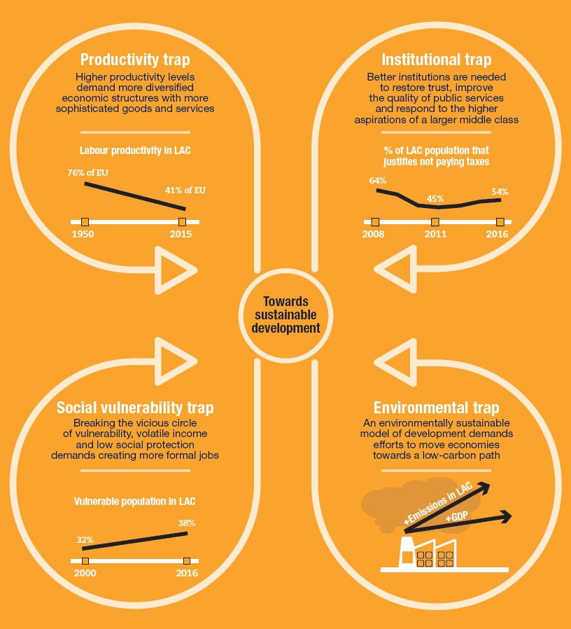
A mesure que les pays d’ALC se dirigent vers des niveaux de développement plus élevés, ils sont confrontés à de «nouveaux» pièges de développement
Les progrès en ALC s'accompagnent de nouveaux défis de développement
Source: OECD/ECLAC/CAF Perspectives économiques de l'Amérique latine 2019:Développement en Transition.

Slide 10
Le piège de la productivité: stagnation des niveaux de productivité du travail
Productivité du travail dans les pays ALC, OCDE, Chine, Corée et Norvège
(en pourcentage de la productivité du travail dans l'Union européenne)
Source: OECD/ECLAC/CAF Perspectives économiques de l'Amérique latine 2019:Développement en Transition.

Slide 11
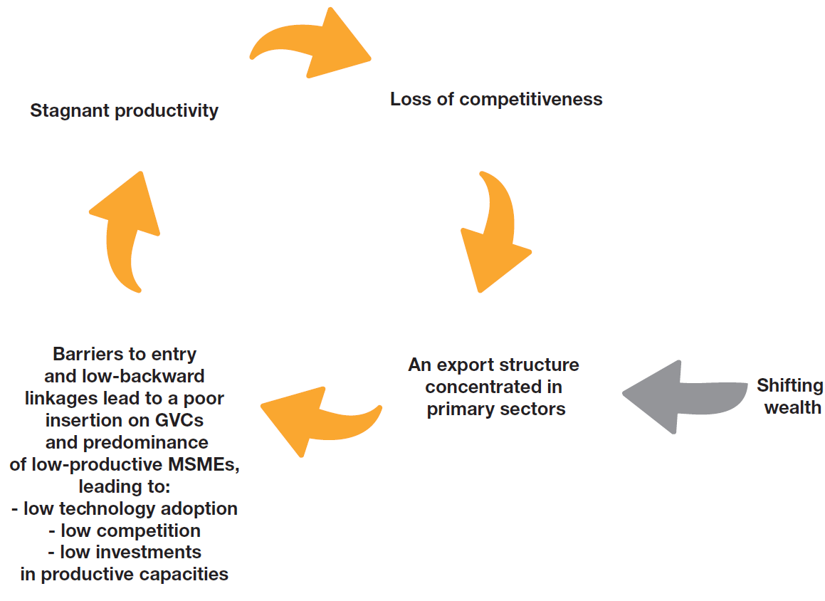
Le piège de la productivité
Source: OECD/ECLAC/CAF Perspectives économiques de l'Amérique latine 2019:Développement en Transition.

Slide 12
Le piège de la vulnérabilité sociale: la classe moyenne vulnérable, le plus grand groupe socio-économique de la région
Population latino-américaine par groupes socio-économiques
(Pourcentage de la population totale)
Note: Les classes socio-économiques sont définies à l'aide de la classification mondiale: «Pauvres» = personnes ayant un revenu quotidien par habitant inférieur ou égal à 5,5 USD. «Vulnérable» = individus dont le revenu quotidien par habitant est de 5,5 à 13 USD. «Classe moyenne» = personnes ayant un revenu quotidien par habitant de 13 à 70 USD. Les seuils de pauvreté et les revenus sont exprimés en PPA 2011 par jour en USD (PPA = parité de pouvoir d'achat). L'agrégat LAC est basé sur 17 pays de la région pour lesquels des microdonnées sont disponibles: Argentine (urbain), État plurinational de Bolivie, Brésil, Chili, Colombie, Costa Rica, République dominicaine, Équateur, El Salvador, Guatemala, Honduras, Mexique. , Nicaragua, Panama, Paraguay, Pérou et Uruguay (urbain).
Source: OECD/ECLAC/CAF OECD/ECLAC/CAF Perspectives économiques de l'Amérique latine 2019:Développement en Transition, basé sur LAC Equity Lab tabulations of SEDLAC (CEDLAS and the World Bank, 2016).

Slide 13
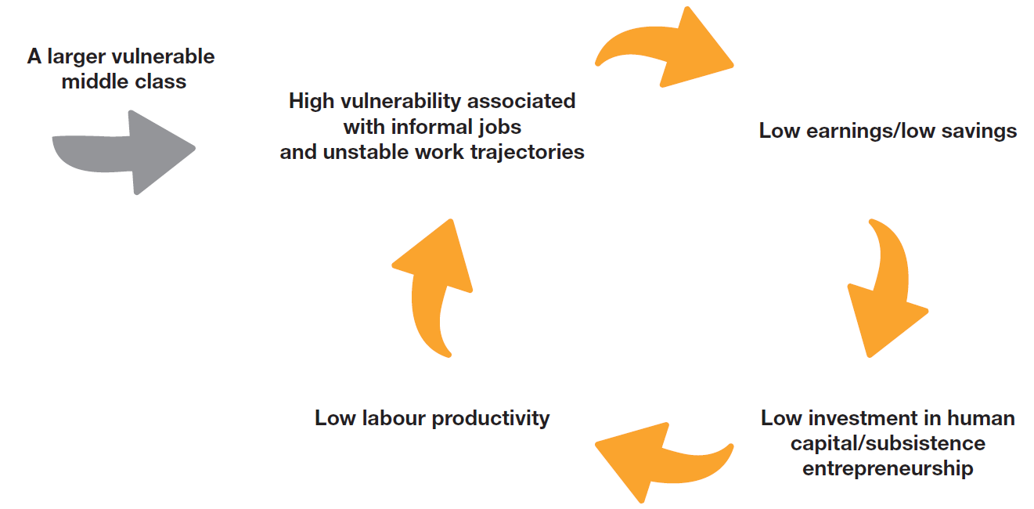
Le piège de la vulnérabilité sociale
Source: OECD/ECLAC/CAF Perspectives économiques de l'Amérique latine 2019:Développement en Transition..

Slide 14
Le piège institutionnel: la morale fiscale s'est détériorée
Morale fiscal en Amérique latine
Les Latino-Américains trouvent-ils légitime de ne pas payer d’impôts?
% population
Notes: Moyenne non pondérée pour l'Argentine, la Bolivie, le Brésil, le Chili, la Colombie, le Costa Rica, la République dominicaine, l'Équateur, le Salvador, le Guatemala, le Honduras, le Mexique, le Nicaragua, le Panama, le Paraguay, le Pérou, l'Uruguay et le Venezuela. La question spécifique est: «Indiquez-moi, pour chacune des affirmations suivantes, si vous pensez qu'il peut toujours être justifié de tricher sur les impôts, ne jamais être justifié ou entre les deux». Pour des raisons pratiques, nous classons ceux-ci comme «jamais justifiables» à la proportion de répondants ayant répondu à 10 (la note la plus haute); «Légèrement justifiable» est la fraction de répondants ayant répondu entre 9 et 6; et «justifiable» est la fraction de réponses entre 1 (le minimum possible) et 5.
Source: OECD/ECLAC/CAF Perspectives économiques de l'Amérique latine 2019:Développement en Transition, elaboration propre basée sur Latinobarometro 2015.

Slide 15
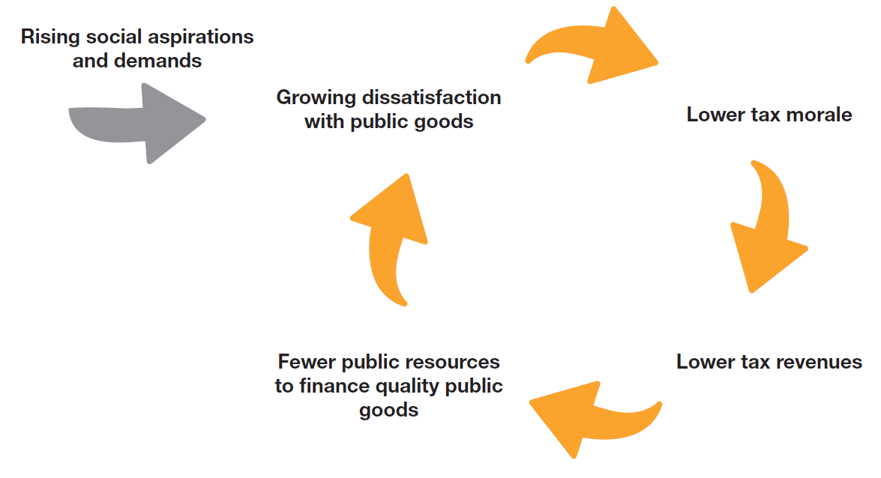
Le piège institutionnel
Source: OECD/ECLAC/CAF Perspectives économiques de l'Amérique latine 2019:Développement en Transition.

Slide 16
Le piège environnemental: une croissance économique fortement associée à la croissance des émissions de GES
Croissance du PIB par rapport à la croissance des émissions de GES en Amérique latine et dans les Caraïbes (1990-2015)
Variation annuelle moyenne des émissions (1990-2015)
Fuente: OECD/ECLAC/CAF Perspectives économiques de l'Amérique latine 2019:Développement en Transition.

Slide 17
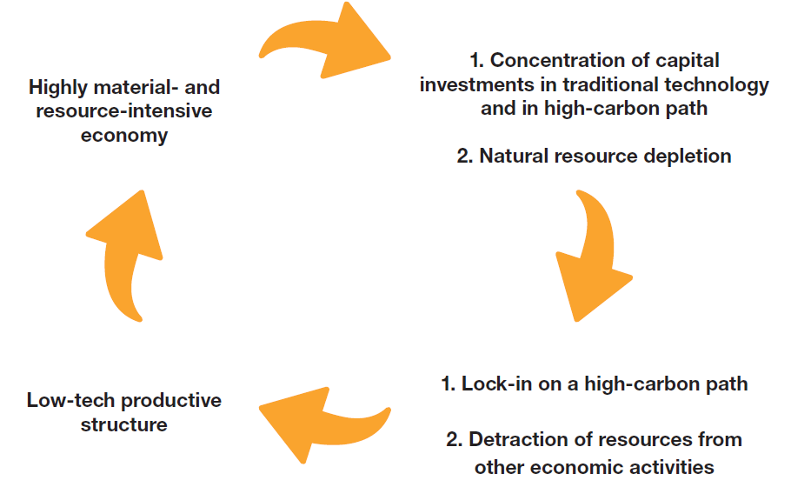
Le piège environnemental
SourceOECD/ECLAC/CAF Perspectives économiques de l'Amérique latine 2019:Développement en Transition.

Slide 18
Perspectives économiques de l'Amérique latine 2019:
Développement en Transition
http://www.latameconomy.org/
Merci!

